Slide 1
OTIMIZAÇÃO DAS CONDIÇÕES DE COAGULAÇÃO E FLOCULAÇÃO DE ÁGUA BRUTA COM BAIXA TURBIDEZ UTILIZANDO TANINO E PAC
Autores:
Neusa Isabel Gomes dos Santos
Arlindo Soares Räder

Slide 2
INTRODUÇÃO
A problemática da água atinge níveis globais apresentando como desafio mundial: a gestão dos recursos hídricos, a distribuição de água potável e o esgotamento sanitário para promover o acesso ao saneamento básico de forma universal e integral para a população.
Para esta pesquisa, é necessário verificar os desafios locais existentes para que a prestação dos serviços de água potável, que é um dos componentes do conjunto de serviços de saneamento básico, seja eficiente, seguro e suficiente para os habitantes de uma determinada região.

Slide 3
INTRODUÇÃO
A área de estudo desta pesquisa é a Bacia Hidrográfica do Rio dos Sinos, situada no Estado do Rio Grande do Sul, especificamente o trecho pertencente ao Baixo Sinos.
Essa área da Bacia Hidrográfica sofre o impacto antrópico causado pelo despejo de efluentes sanitários e industriais em suas águas sem o tratamento adequado, e está sujeita às influências de eventos extremos do clima, tais como secas e inundações.

Slide 4
INTRODUÇÃO
Esses fatores supracitados (impacto antrópico, eventos extremos do clima – secas e inundações) fazem parte das informações de contexto externas a uma Estação de Tratamento de Água (ETA), que agregados às variáveis específicas inerentes às operações e processos unitários de coagulação e floculação de uma ETA podem apresentar influências, muitas vezes adversas, sobre o indicador de desempenho de qualidade da água tratada nesta ETA.
Dentro desse panorama, percebe-se claramente quão complexa é a tarefa de otimização de um processo, especificamente otimizar as dosagens de produtos químicos utilizados nas etapas de coagulação e floculação de uma ETA, responsável por produzir água potável com qualidade, segurança e em quantidade suficiente para o consumo humano.

Slide 5
INTRODUÇÃO
A Estação de Tratamento de Água (ETA) de Novo Hamburgo, cidade pertencente ao Estado do Rio Grande do Sul, é do tipo convencional completa, sendo composta pelas etapas:
Coagulação/floculação;
Decantação;
Filtração;
Desinfecção e fluoretação.
Após o tratamento, a água tratada é reservada e distribuída à população da cidade pela rede de distribuição e reservatórios.

Slide 6
INTRODUÇÃO
Representação das etapas do processo de tratamento de água convencional:
ETAPAS DO PROCESSO DE TRATAMENTO DE ÁGUA
COAGULAÇÃO
FLOCULAÇÃO
DECANTAÇÃO
FILTRAÇÃO
DESINFECÇÃO
RESERVAÇÃO
FLUORETAÇÃO
DISTRIBUIÇÃO

Slide 7
INTRODUÇÃO
Coagulação:
Pode ser definida como a desestabilização das partículas em suspensão e coloidais que ocorre por meio de processos físicos e químicos entre o coagulante, a água e as impurezas presentes nela.
Ocorre na etapa de mistura rápida.
A escolha do coagulante apropriado deve estar associada à sua capacidade de produzir espécies hidrolisadas e precipitados em meio aquoso.
Outros aspectos relevantes são: a qualidade da água bruta, o tipo de tratamento empregado, a quantidade de lodo gerado e o custo do produto.

Slide 8
Adsorção-neutralização: Consiste na adsorção das espécies hidrolisadas de carga positiva na superfície das partículas em suspensão e coloidais.
Varredura: Está associado ao pH e à dosagem de coagulante que atua adsorvendo as partículas coloidais e envolvendo as suspensas pelo precipitado de hidróxido de ferro ou alumínio.
Compressão da dupla camada: Ocorre pelo aumento da força iônica do meio.
Formação de pontes: Faz uso de polímeros naturais ou sintéticos como auxiliares de floculação para diminuir a concentração de coagulantes e aumentar a densidade dos flocos formados.
INTRODUÇÃO
Adsorção-Neutralização
Mecanismos de Coagulação
Varredura
Compressão da Dupla Camada
Formação de Pontes

Slide 9
INTRODUÇÃO
Floculação:
A floculação é uma operação unitária do processo de clarificação por estar associado a ela apenas fenômenos físicos de agregação de partículas, especificamente o tempo de detenção e gradiente de velocidade.
A finalidade da etapa de floculação é diminuir a quantidade de partículas suspensas e coloidais desestabilizadas do meio líquido por meio de choques causados pelo movimento e transporte do fluído a fim de que se aglutinem formando flocos maiores para posterior sedimentação.
As unidades de floculação que podem ser hidráulicas ou mecanizadas.

Slide 10
INTRODUÇÃO
Floculação:
Nos floculadores hidráulicos a agitação é promovida por meio de dispositivos direcionais de fluxo que causam movimentos horizontais, verticais ou helicoidais à água.
Os floculadores hidráulicos apresentam algumas desvantagens como, por exemplo: pouca flexibilidade em relação à variação de vazão, perda de carga elevada, impossibilidade de variação de velocidade (gradiente) e agitação não homogênea.
Nos floculadores mecânicos, empregam-se energia por meio de agitadores acionados por sistema eletromecânico. A desvantagem para esse tipo de floculador é o consumo de energia elétrica.
Nas estações convencionais, o desempenho da floculação é avaliado pelo monitoramento do parâmetro turbidez da água decantada.

Slide 11
OBJETIVO
O objetivo do presente trabalho é realizar uma proposta de otimização do processo de tratamento de água, em termos de dosagens de produtos químicos, nas etapas de coagulação/floculação, destinado ao consumo humano.
Para a realização dos ensaios de tratabilidade desta pesquisa, em escala laboratorial, serão utilizados dois produtos químicos: TANINO e PAC, considerando uma amostra de água bruta com turbidez baixa.
Os resultados serão analisados por meio do parâmetro turbidez das águas decantada e filtrada.

Slide 12
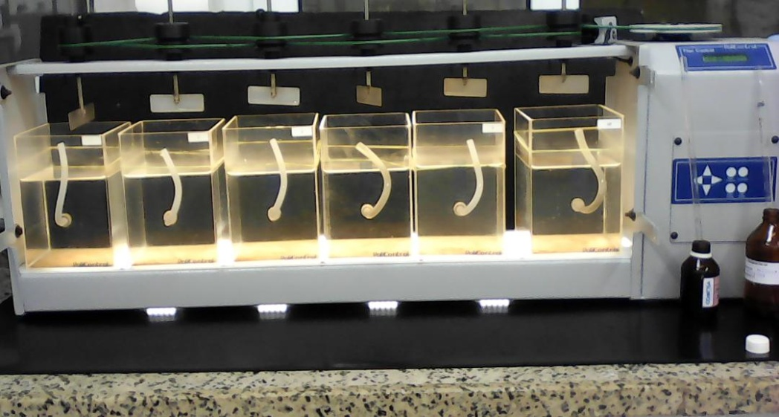
METODOLOGIA
A metodologia empregada para a realização desta pesquisa está baseada nos ensaios de tratabilidade realizados em reatores estáticos que possibilitam a simulação do processo de tratamento de água convencional, em escala laboratorial.
O equipamento utilizado para a realização destes ensaios é denominado de testes dos jarros ou jar test.

Slide 13
METODOLOGIA
Esta metodologia contemplou uma série de testes, onde foram alterados os seguintes fatores:
-concentração do coagulante;
-concentração do auxiliar de floculação;
-tempo de mistura lenta;
-velocidade de floculação;
-tempo de adição do auxiliar de floculação.

Slide 14
METODOLOGIA
Parâmetros físicos adotados na mistura rápida (para todos os testes):
Tempo de agitação= 1 minuto.
Velocidade de agitação =150 rpm.
Parâmetros físicos adotados na mistura lenta (em conformidade com a Norma NBR 12.216 (ABNT, 1992):
Tempo de mistura lenta = 20, 30 e 40 minutos.
Velocidade de floculação = 30, 50 e 70 rpm.
Tempos de adição do floculante = 1, 5 e 10 minutos.
O tempo de decantação empregado foi de 20 minutos (para todos os testes).

Slide 15
METODOLOGIA
Parâmetros químicos adotados nos testes:
Concentração do coagulante = entre 20 e 45 ppm.
Concentração do auxiliar de floculação = entre 0 e 10 ppm.
Os ensaios foram realizados utilizando-se :
1. Coagulante principal TANINO e auxiliar de floculação PAC.
2. Coagulante principal PAC e auxiliar de floculação TANINO.
Foram realizados cinco ensaios com o tanino como coagulante principal e cinco ensaios com PAC como coagulante principal, totalizando dez ensaios para serem analisados.
A hipótese é que se obtenha resultados satisfatórios para a turbidez das águas decantada e filtrada ao final das simulações realizadas.

Slide 16
METODOLOGIA
Programação do Equipamento de Jar Test:
A programação do equipamento de jar test contemplou:
Tempo de agitação e velocidade de mistura rápida;
Tempo e a velocidade de floculação (mistura lenta);
Tempo de decantação.
Essa programação foi realizada conforme as instruções do manual do equipamento e considerou a conversão do gradiente de velocidade em velocidade de rotação (RPM), de acordo com a curva de gradiente de velocidade versus velocidade de rotação.

Slide 17
METODOLOGIA
Programação do Equipamento de Jar Test:
Curvas rotação do agitador versus gradiente de velocidade médio:
(40s⁻¹ corresponde a uma rotação de 50 rpm)

Slide 18
METODOLOGIA
Soluções utilizadas:
Solução de policloreto de alumínio 2%;
Solução de tanino 2%.
Coleta das Amostras:
As amostras de água bruta utilizadas nesta pesquisa foram coletadas diretamente nos copos do equipamento denominado jar test, em ponto de coleta de amostras existente dentro do laboratório da ETA.

Slide 19
METODOLOGIA
Realização dos Ensaios de Tratabilidade:
Os ensaios foram realizados conforme segue:
a) foi realizada a coleta da amostra de água bruta diretamente para dentro de cada copo do aparelho, no ponto de coleta existente dentro do laboratório;
b) na sequência, ajustou-se o volume da amostra no recipiente, de acordo com o volume de 2 litros;
c) realizaram-se as análises da água bruta com uma amostra coletada no mesmo horário da coleta das amostras dos copos;
d) verificou-se a programação do equipamento para o teste, que deve ter especificações para tempo e velocidade de agitação para a mistura rápida, tempo de mistura lenta e velocidade de floculação e tempo de decantação;
e) mediu-se o volume especificado de solução de coagulante, conforme a concentração definida para cada copo do aparelho e foi feita a adição destas concentrações nos copos, antes do início do teste. Para cada 1ppm de concentração de coagulante, mediu-se 0,1mL da solução do respectivo coagulante a ser dosado;

Slide 20
METODOLOGIA
Realização dos Ensaios de Tratabilidade:
f) iniciou-se o teste, primeiramente, por 1 minuto com velocidade de 150rpm (mistura rápida). Em seguida, a velocidade foi reduzida 50rpm para se efetuar o processo de floculação. Adicionou-se o volume adequado de auxiliar de floculação, de acordo com o tempo especificado para cada ensaio;
g) ao término do período de floculação, as amostras permaneceram em repouso para decantar por 20 minutos;
h) ao final da decantação foi realizada uma coleta de amostra de cada copo da água decantada para análise de turbidez e cor aparente da água decantada;
i) foram realizadas novas coletas das amostra da água decantada de cada copo para filtração e posterior análise de turbidez da água filtrada;
j) todos os resultados foram registrados em planilha específica;
k) ao final dos ensaios, os copos do equipamento foram lavados e o aparelho desligado.

Slide 21
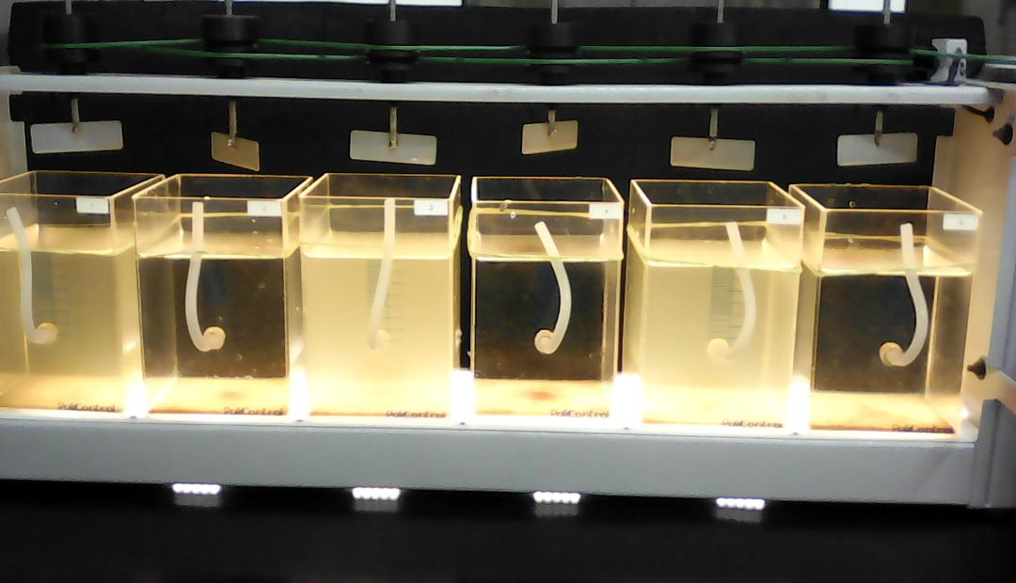
METODOLOGIA
Exemplo de Amostra:
Água Bruta/Água Clarificada

Slide 22
RESULTADOS/DISCUSSÕES
Ensaios realizados com o uso do TANINO como coagulante principal:
A Tabela 1 explicita a identificação dos ensaios de 1 a 5.
 | Tabela 1: Identificação dos Dados dos Ensaios de Tratabilidade – 1 a 5 – Coagulante tanino.
Identificação do Ensaio |  | Data | Horário/Coleta | Objetivo do Ensaio
Ensaio de Tratabilidade1 |  | 22/12/18 | 19h30min. | Definir dosagem de coagulante
Ensaio de Tratabilidade2 |  | 23/12/18 | 01h45min. | Definir dosagem de floculante
Ensaio de Tratabilidade3 |  | 24/12/18 | 20h45min. | Definir tempo de adição do floculante
Ensaio de Tratabilidade4 |  | 27/12/18 | 01 hora | Definir tempo de mistura lenta
Ensaio de Tratabilidade5 |  | 28/12/18 | 19h45min. | Definir velocidade de floculação

Slide 23
RESULTADOS/DISCUSSÕES
Ensaios realizados com o uso do TANINO como coagulante principal:
A Tabela 2 mostra os resultados das análises da água bruta para os ensaios de 1 a 5.
Tabela 2: Resultados das Análises Físico-Químicas da Água Bruta – Ensaios de 1 a 5.
Natureza da Análise | Parâmetro | Unidade | Resultados
 |  |  | Ensaio 1 | Ensaio 2 | Ensaio 3 | Ensaio 4 | Ensaio 5
Físico-Química | Turbidez | uT | 33,4 | 35,1 | 29,0 | 17,2 | 16,6
Físico-Química | Cor aparente | uH | 107 | 111 | 104 | 67 | 64
Físico-Química | Condutividade elétrica | µs/cm | 73,1 | 70,5 | 70,0 | 75,0 | 73,8
Físico-Química | pH | - | 6,82 | 6,88 | 6,85 | 6,90 | 6,68

Slide 24
RESULTADOS/DISCUSSÕES
Ensaios realizados com o uso do TANINO como coagulante principal:
A Tabela 3 exibe os resultados do ensaio de tratabilidade 1.
Tabela 3 – Resultados do Ensaio de Tratabilidade 1:
Copos | 01 | 02 | 03 | 04 | 05 | 06
Tempo de Mistura Lenta (minutos) | 20 | 20 | 20 | 20 | 20 | 20
Velocidade de Floculação (RPM) | 50 | 50 | 50 | 50 | 50 | 50
Tempo de Adição/ Floculante (minutos) | 5 | 5 | 5 | 5 | 5 | 5
Concentração de Coagulante/tanino (ppm) | 20 | 25 | 30 | 35 | 40 | 45
Concentração de Floculante/PAC (ppm) | 6 | 6 | 6 | 6 | 6 | 6
Turbidez da Água Decantada (uT) | 26,4 | 13,7 | 5,98 | 2,16 | 1,25 | 1,19
Cor Aparente da Água Decantada (uH) | 85 | 44 | 21 | 13 | 7 | 8
Turbidez da Água Filtrada (uT) | 13,1 | 5,79 | 1,80 | 0,44 | 0,12 | 0,10

Slide 25
RESULTADOS/DISCUSSÕES
Ensaios realizados com o uso do TANINO como coagulante principal:
A Tabela 4 explicita os resultados do ensaio de tratabilidade 2.
Tabela 4 – Resultados do Ensaio de Tratabilidade 2:
Copos | 01 | 02 | 03 | 04 | 05 | 06
Tempo de Mistura Lenta (minutos) | 20 | 20 | 20 | 20 | 20 | 20
Velocidade de Floculação (RPM) | 50 | 50 | 50 | 50 | 50 | 50
Tempo de Adição/ Floculante (minutos) | 5 | 5 | 5 | 5 | 5 | 5
Concentração de Coagulante/tanino (ppm) | 40 | 40 | 40 | 40 | 40 | 40
Concentração de Floculante/PAC (ppm) | 0 | 2 | 4 | 6 | 8 | 10
Turbidez da Água Decantada (uT) | 4,82 | 3,14 | 1,90 | 1,26 | 1,35 | 1,71
Cor Aparente da Água Decantada (uH) | 20 | 17 | 9 | 8 | 6 | 3
Turbidez da Água Filtrada (uT) | 2,03 | 0,57 | 0,22 | 0,13 | 0,15 | 0,17

Slide 26
RESULTADOS/DISCUSSÕES
Ensaios realizados com o uso do TANINO como coagulante principal:
A Tabela 5 disponibiliza os resultados do ensaio de tratabilidade 3.
Tabela 5 – Resultados do Ensaio de Tratabilidade 3:
Copos | 01 | 02 | 03 | 04 | 05 | 06
Tempo de Mistura Lenta (minutos) | 20 | 20 | 20 | 20 | 20 | 20
Velocidade de Floculação (RPM) | 50 | 50 | 50 | 50 | 50 | 50
Tempo de Adição/ Floculante (minutos) | 1 | 1 | 5 | 5 | 10 | 10
Concentração de Coagulante/tanino (ppm) | 40 | 40 | 40 | 40 | 40 | 40
Concentração de Floculante/PAC (ppm) | 6 | 6 | 6 | 6 | 6 | 6
Turbidez da Água Decantada (uT) | 1,48 | 1,69 | 1,26 | 1,12 | 1,46 | 1,35
Cor Aprente da Água Decantada (uH) | 7 | 8 | 6 | 7 | 4 | 7
Turbidez da Água Filtrada (uT) | 0,20 | 0,22 | 0,17 | 0,16 | 0,15 | 0,13

Slide 27
RESULTADOS/DISCUSSÕES
Ensaios realizados com o uso do TANINO como coagulante principal:
A Tabela 6 mostra os resultados do ensaio de tratabilidade 4.
Tabela 6 – Resultados do Ensaio de Tratabilidade 4:
Copos | 01 | 02 | 03 | 04 | 05 | 06
Tempo de Mistura Lenta (minutos) | 20 | 20 | 30 | 30 | 40 | 40
Velocidade de Floculação (RPM) | 50 | 50 | 50 | 50 | 50 | 50
Tempo de Adição/ Floculante (minutos) | 5 | 5 | 5 | 5 | 5 | 5
Concentração de Coagulante/tanino (ppm) | 40 | 40 | 40 | 40 | 40 | 40
Concentração de Floculante/PAC (ppm) | 6 | 6 | 6 | 6 | 6 | 6
Turbidez da Água Decantada (uT) | 1,52 | 1,71 | 1,08 | 1,15 | 0,79 | 1,11
Cor Aparente da Água Decantada (uH) | 8 | 7 | 4 | 3 | 5 | 6
Turbidez da Água Filtrada (uT) | 0,13 | 0,10 | 0,12 | 0,12 | 0,13 | 0,13

Slide 28
RESULTADOS/DISCUSSÕES
Ensaios realizados com o uso do TANINO como coagulante principal:
A Tabela 7 exibe os resultados do ensaio de tratabilidade 5.
Tabela 7 – Resultados do Ensaio de Tratabilidade 5:
Copos | 01 | 02 | 03 | 04 | 05 | 06
Tempo de Mistura Lenta (minutos) | 20 | 20 | 20 | 20 | 20 | 20
Velocidade de Floculação (RPM) | 30 | 30 | 50 | 50 | 70 | 70
Tempo de Adição/ Floculante (minutos) | 5 | 5 | 5 | 5 | 5 | 5
Concentração de Coagulante/tanino (ppm) | 40 | 40 | 40 | 40 | 40 | 40
Concentração de Floculante/PAC (ppm) | 6 | 6 | 6 | 6 | 6 | 6
Turbidez da Água Decantada (uT) | 1,22 | 1,18 | 0,87 | 0,97 | 1,21 | 1,14
Cor Aparente da Água Decantada (uH) | 7 | 6 | 8 | 7 | 7 | 5
Turbidez da Água Filtrada (uT) | 0,13 | 0,12 | 0,15 | 0,15 | 0,14 | 0,18

Slide 29
RESULTADOS/DISCUSSÕES
Ensaios realizados com o uso do TANINO como coagulante principal:
A Tabela 8 indica o percentual de remoção da turbidez das águas decantada e filtrada obtido nos ensaios de 1 a 5.
Tabela 8: Percentual de Remoção da Turbidez das Águas Decantada e Filtrada – Ensaios de 1 a 5:
Ensaio | Turbidez da Água bruta (uT) | Conc. de Coagulante Tanino(ppm) | Conc.de Floculante PAC (ppm) | Turbidez da Água Decantada (uT) | % de Remoção (Turbidez Decantada) | Trubidez da Água Filtrada (uT) | % de Remoção (Turbidez Filtrada)
1 | 33,4 | 40 | 6 | 1,25 | 96,3% | 0,12 | 99,6%
2 | 35,1 | 40 | 6 | 1,26 | 96,4% | 0,13 | 99,6%
3 | 29,0 | 40 | 6 | 1,12 | 96,1% | 0,16 | 99,4%
4 | 17,2 | 40 | 6 | 1,08 | 93,7% | 0,12 | 99,3%
5 | 16,6 | 40 | 6 | 0,87 | 94,7% | 0,15 | 99,0%

Slide 30
RESULTADOS/DISCUSSÕES
Ensaios realizados com o uso do PAC como coagulante principal:
A Tabela 9 explicita a identificação dos ensaios de 6 a 10, realizados com o coagulante PAC.
 | Tabela 9: Identificação dos Dados dos Ensaios de Tratabilidade – 6 a 10 – Coagulante PAC.
Identificação do Ensaio |  | Data | Horário/Coleta | Objetivo do Ensaio
Ensaio de Tratabilidade 6 |  | 23/12/18 | 00h30min. | Definir dosagem de coagulante
Ensaio de Tratabilidade 7 |  | 23/12/18 | 03horas | Definir dosagem de floculante
Ensaio de Tratabilidade 8 |  | 26/12/18 | 19h45min. | Definir tempo de adição do floculante
Ensaio de Tratabilidade 9 |  | 27/12/18 | 01h30min. | Definir tempo de mistura lenta
Ensaio de Tratabilidade 10 |  | 29/12/18 | 00h45min. | Definir velocidade de floculação

Slide 31
RESULTADOS/DISCUSSÕES
Ensaios realizados com o uso do PAC como coagulante principal:
A Tabela 10 mostra os resultados das análises da água bruta para os ensaios de 6 a 10.
Tabela 10: Resultados das Análises Físico-Químicas da Água Bruta - Ensaios de 6 a 10
Natureza da Análise | Parâmetro | Unidade | Resultados
 |  |  | Ensaio 6 | Ensaio 7 | Ensaio 8 | Ensaio 9 | Ensaio 10
Físico-Química | Turbidez | uT | 31,7 | 39,8 | 18,4 | 16,9 | 17,0
Físico-Química | Cor aparente | uH | 106 | 121 | 67 | 67 | 67
Físico-Química | Condutividade elétrica | µs/cm | 70,8 | 70,3 | 74,2 | 75,1 | 73
Físico-Química | pH | - | 6,85 | 6,80 | 6,83 | 6,88 | 6,70

Slide 32
RESULTADOS/DISCUSSÕES
Ensaios realizados com o uso do PAC como coagulante principal:
A Tabela 11 exibe os resultados do ensaio de tratabilidade 6.
Tabela 11 – Resultados do Ensaio de Tratabilidade 6:
Copos | 01 | 02 | 03 | 04 | 05 | 06
Tempo de Mistura Lenta (minutos) | 20 | 20 | 20 | 20 | 20 | 20
Velocidade de Floculação (RPM) | 50 | 50 | 50 | 50 | 50 | 50
Tempo de Adição/ Floculante (minutos) | 5 | 5 | 5 | 5 | 5 | 5
Concentração de Coagulante/PAC (ppm) | 20 | 25 | 30 | 35 | 40 | 45
Concentração de Floculante/tanino (ppm) | 6 | 6 | 6 | 6 | 6 | 6
Turbidez da Água Decantada (uT) | 3,71 | 1,47 | 1,31 | 1,23 | 1,14 | 1,05
Cor Aparente da Água Decantada (uH) | 14 | 7 | 6 | 5 | 5 | 7
Turbidez da Água Filtrada (uT) | 0,56 | 0,10 | 0,17 | 0,11 | 0,10 | 0,12

Slide 33
RESULTADOS/DISCUSSÕES
Ensaios realizados com o uso do PAC como coagulante principal:
A Tabela 12 explicita os resultados do ensaio de tratabilidade 7.
Tabela 12 – Resultados do Ensaio de Tratabilidade 7:
Copos | 01 | 02 | 03 | 04 | 05 | 06
Tempo de Mistura Lenta (minutos) | 20 | 20 | 20 | 20 | 20 | 20
Velocidade de Floculação (RPM) | 50 | 50 | 50 | 50 | 50 | 50
Tempo de Adição/ Floculante (minutos) | 5 | 5 | 5 | 5 | 5 | 5
Concentração de Coagulante/PAC (ppm) | 25 | 25 | 25 | 25 | 25 | 25
Concentração de Floculante/tanino (ppm) | 0 | 2 | 4 | 6 | 8 | 10
Turbidez da Água Decantada (uT) | 3,68 | 2,55 | 3,09 | 1,32 | 0,86 | 0,88
Cor aparente da Água Decantada (uH) | 14 | 11 | 11 | 8 | 4 | 7
Turbidez da Água Filtrada (uT) | 0,51 | 0,26 | 0,22 | 0,11 | 0,11 | 0,09

Slide 34
RESULTADOS/DISCUSSÕES
Ensaios realizados com o uso do PAC como coagulante principal:
A Tabela 13 disponibiliza os resultados do ensaio de tratabilidade 8.
Tabela 13 – Resultados do Ensaio de Tratabilidade 8:
Copos | 01 | 02 | 03 | 04 | 05 | 06
Tempo de Mistura Lenta (minutos) | 20 | 20 | 20 | 20 | 20 | 20
Velocidade de Floculação (RPM) | 50 | 50 | 50 | 50 | 50 | 50
Tempo de Adição/ Floculante (minutos) | 1 | 1 | 5 | 5 | 10 | 10
Concentração de Coagulante/PAC (ppm) | 25 | 25 | 25 | 25 | 25 | 25
Concentração de Floculante/tanino (ppm) | 6 | 6 | 6 | 6 | 6 | 6
Turbidez da Água Decantada (uT) | 1,32 | 1,51 | 1,45 | 1,20 | 1,56 | 1,47
Cor Aparente da Água Decantada (uH) | 10 | 7 | 5 | 6 | 10 | 10
Turbidez da Água Filtrada (uT) | 0,17 | 0,15 | 0,14 | 0,17 | 0,24 | 0,19

Slide 35
RESULTADOS/DISCUSSÕES
Ensaios realizados com o uso do PAC como coagulante principal:
A Tabela 14 mostra os resultados do ensaio de tratabilidade 9.
Tabela 14 – Resultados do Ensaio de Tratabilidade 9:
Copos | 01 | 02 | 03 | 04 | 05 | 06
Tempo de Mistura Lenta (minutos) | 20 | 20 | 30 | 30 | 40 | 40
Velocidade de Floculação (RPM) | 50 | 50 | 50 | 50 | 50 | 50
Tempo de Adição/ Floculante (minutos) | 5 | 5 | 5 | 5 | 5 | 5
Concentração de Coagulante/PAC (ppm) | 25 | 25 | 25 | 25 | 25 | 25
Concentração de Floculante/tanino (ppm) | 6 | 6 | 6 | 6 | 6 | 6
Turbidez da Água Decantada (uT) | 0,99 | 1,09 | 0,90 | 0,96 | 0,63 | 0,60
Cor Aparente da Água Decantada (uH) | 4 | 3 | 7 | 7 | 4 | 3
Turbidez da Água Filtrada (uT) | 0,10 | 0,15 | 0,11 | 0,09 | 0,11 | 0,12

Slide 36
RESULTADOS/DISCUSSÕES
Ensaios realizados com o uso do PAC como coagulante principal:
A Tabela 15 exibe os resultados do ensaio de tratabilidade 10.
Tabela 15 – Resultados do Ensaio de Tratabilidade 10:
Copos | 01 | 02 | 03 | 04 | 05 | 06
Tempo de Mistura Lenta (minutos) | 20 | 20 | 20 | 20 | 20 | 20
Velocidade de Floculação (RPM) | 30 | 30 | 50 | 50 | 70 | 70
Tempo de Adição/ Floculante (minutos) | 5 | 5 | 5 | 5 | 5 | 5
Concentração de Coagulante/PAC (ppm) | 25 | 25 | 25 | 25 | 25 | 25
Concentração de Floculante/tanino (ppm) | 6 | 6 | 6 | 6 | 6 | 6
Turbidez da Água Decantada (uT) | 1,20 | 1,32 | 0,80 | 0,82 | 1,48 | 1,18
Cor Aparente da Água Decantada (uH) | 7 | 10 | 6 | 6 | 5 | 3
Turbidez da Água Filtrada (uT) | 0,17 | 0,17 | 0,14 | 0,11 | 0,29 | 0,13

Slide 37
RESULTADOS/DISCUSSÕES
Ensaios realizados com o uso do PAC como coagulante principal:
A Tabela 16 demonstra o percentual de remoção da turbidez das águas decantada e filtrada dos ensaios de 6 a 10 .
Tabela 16: Percentual de Remoção da Turbidez das Águas Decantada e Filtrada – Ensaios de 6 a 10:
Ensaio | Turbidez da Água bruta (uT) | Conc. de Coagulante PAC(ppm) | Conc.de Floculante Tanino (ppm) | Turbidez da Água Decantada (uT) | % de Remoção (Turbidez Decantada) | Trubidez da Água Filtrada (uT) | % de Remoção (Turbidez Filtrada)
6 | 31,7 | 25 | 6 | 1,47 | 95,4% | 0,10 | 99,7%
7 | 39,8 | 25 | 6 | 1,32 | 96,7% | 0,11 | 99,7%
8 | 18,4 | 25 | 6 | 1,20 | 93,5% | 0,14 | 99,0%
9 | 16,9 | 25 | 6 | 0,60 | 96,4% | 0,12 | 99,3%
10 | 17,0 | 25 | 6 | 0,82 | 95,2% | 0,11 | 99,4%

Slide 38
RESULTADOS/DISCUSSÕES
Os resultados para turbidez da água filtrada, identificados em todos os ensaios, estão em conformidade com o Anexo XX da Portaria de Consolidação N° 05 do Ministério da Saúde (BRASIL, 2017) por estarem abaixo de 0,5uT.
Os testes demonstraram um percentual de remoção médio da turbidez da água filtrada em 99,38%, quando foi aplicado tanino como coagulante principal e um percentual médio de remoção de 99,42% quando foi utilizado o PAC como coagulante principal.
A remoção média da turbidez da água decantada foi de 95,44% para ambos os produtos.
De acordo com Libânio (2016), recomenda-se turbidez máxima de água decantada de 2,0uT para água bruta com turbidez superior a 10uT.
Conforme Richter (2017), na etapa de desinfecção, a inativação de vírus é mais eficaz quanto menor for a turbidez da água filtrada, sendo que esta tenha, preferencialmente, turbidez abaixo de 0,2uT.

Slide 39
RESULTADOS/DISCUSSÕES
Um estudo realizado por Lacerda et., al (2018) com a aplicação de PAC como coagulante principal e tanino como auxiliar de floculação em uma ETA, indicou que a etapa de clarificação em uma ETA convencional é a principal responsável pela remoção microbiológica da água.
Segundo Räder (2015), a utilização de tanino como coagulante numa ETA de ciclo completo também resultou em uma remoção de cor e turbidez da água bruta em um percentual de 98,8%, o que mostra que o tanino é um coagulante viável para o tratamento de água.
Também de acordo com Rôla et., al (2016), o estudo realizado com o uso de tanino e PAC indicou uma remoção de turbidez da água bruta superior a 90%.
A concentração adequada de tanino como coagulante principal, neste trabalho, foi de 40ppm, enquanto que para o PAC como coagulante principal a concentração adequada foi de 25ppm.

Slide 40
RESULTADOS/DISCUSSÕES
A concentração ideal de auxiliar de floculação foi de 6ppm para ambos os produtos.
Em relação ao tempo de adição do floculante, identificou-se que os melhores resultados foram obtidos quando o auxiliar de floculação foi adicionado após 5 minutos para ambos os produtos (tanino e PAC).
A melhor velocidade de floculação foi de 50 rpm tanto para o PAC quanto para o tanino e o tempo de mistura lenta foi de 30 minutos quando foi aplicado tanino como coagulante principal e de 40 minutos quando foi utilizado PAC como coagulante principal.
De acordo com Rôla et., al (2016), os ensaios de tratabilidade, em escala laboratorial, são ferramentas válidas e de fundamental importância para se definir os parâmetros de coagulação, floculação e decantação de um processo de tratamento de água convencional, conforme demonstrado também nos resultados desse estudo.

Slide 41
CONCLUSÃO
Conclui-se que a otimização das condições de coagulação e floculação com os produtos químicos tanino e PAC aplicados como coagulantes principais é eficiente, pois apresentou resultados satisfatórios tanto para a remoção da turbidez da água decantada quanto para a remoção da turbidez da água filtrada, demonstrando que os dois produtos químicos utilizados como coagulantes principais (tanino e PAC) reproduzem resultados em conformidade com o Anexo XX da Portaria de Consolidação N° 05 do Ministério da Saúde (BRASIL, 2017).
Adicionalmente, observou-se que para se obter os mesmos resultados (otimizados), utilizando-se os dois produtos diferentes, deve-se considerar que o coagulante tanino requer uma maior concentração, quando comparado com os resultados obtidos com a aplicação do coagulante PAC, nesse caso para água bruta com turbidez baixa.

Slide 42
CONCLUSÃO
Outra diferença observada entre a aplicação dos dois produtos como coagulantes principais foi no tempo de mistura lenta, que indicou que o tanino requer um tempo de mistura lenta menor quando comparado com o PAC.
Os ensaios de tratabilidade, em escala laboratorial, realizados nesse estudo contribuem para a melhoria contínua de um processo de tratamento de água convencional possibilitando a distribuição de água potável de qualidade para a população, pois essa metodologia considerou os parâmetros hidraúlicos abordados na Norma NBR 12.216 (ABNT, 1992) associados aos parâmetros químicos de concentração de coagulante e de auxiliar de floculação.

Slide 43
REFERÊNCIAS
ABNT – ASSOCIAÇÃO BRASILEIRA DE NORMAS TÉCNICAS. ABNT NBR 12.216. Projeto de estação de tratamento de água para abastecimento público. Rio de Janeiro, RJ: ABNT, 1992.
BRASIL. Ministério da Saúde. Anexo XX da Portaria de Consolidação N° 05/2017. Brasília, 2017.
CONAMA – CONSELHO NACIONAL DO MEIO AMBIENTE. Resolução 357, de 17 de março de 2005. Brasília: Conama, 2005.
FEPAM - FUNDAÇÃO ESTADUAL DE PROTEÇÃO AMBIENTAL DO ESTADO DO RIO GRANDE SUL, RS, 2010. Qualidade das águas da Bacia Hidrográfica do Rio dos Sinos. Disponível em: <http://www.fepam.rs.gov.br/qualidade/qualidade_sinos/sinos.asp>.
LACERDA, A. B.; RÄDER, A. S.; LOPES, E. S. A eficiência de remoção de coliformes em uma estação de tratamento de água convencional. Apresentação de Trabalho. In: 48° CONGRESSO NACIONAL DA ASSEMAE, Fortaleza, CE, 2018.

Slide 44
REFERÊNCIAS
LIBÂNIO, M. Fundamentos de qualidade e tratamento de água.4. ed. rev. ampl. Campinas, SP: Átomo, 2016.
POLICONTROL. Manual Floc Control IV – 10 a 300rpm. São Paulo, 2009.
RÄDER, A. S. Avaliação do uso de coagulante orgânico no tratamento de água potável para abastecimento público. Apresentação de Trabalho. In: 28° CONGRESSO BRASILEIRO DE ENGENHARIA SANITÁRIA E AMBIENTAL, Rio de Janeiro, RJ, 2015.
RICHTER, C. A.; NETTO, J. M. A. Tratamento de água: tecnologia atualizada. São Paulo: Edgard Blücher, 2017.
RÔLA, A. K. K.; CASTRO, G. M.; SANTANA, H. F.; SOUZA, J. J. L. L.; SILVA, D. J. Avaliação da eficiência de coagulantes comerciais para aplicação em sistemas de tratamento de água. Revista de Engenharia Química e Química. Universidade Federal de Viçosa. Viçosa, MG, 2016. ISSN 2446-9416. Vol. 02 N. 03 (2016) 014–033.

Slide 45
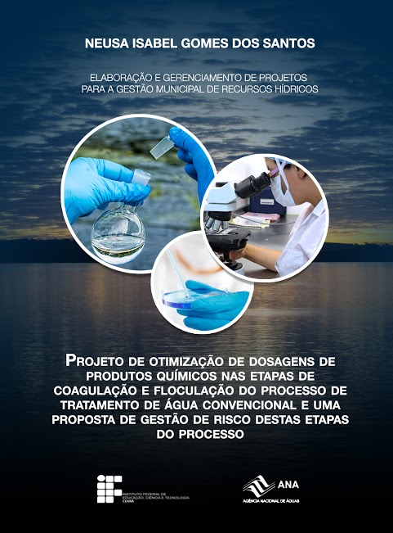
REFERÊNCIAS
SANTOS, N. I. G. Projeto de otimização de dosagens de produtos químicos nas etapas de coagulação e floculação do processo de tratamento de água convencional e uma proposta de gestão de risco destas etapas do processo. Porto Alegre, RS, 2018. Trabalho de Conclusão de Curso de Especialização. Instituto Federal de Educação, Ciência e Tecnologia do Ceará – IFCE – Campus Fortaleza. Disponível em:
https://drive.google.com/drive/folders/1Yv_QAy7VLdw3yjh-6geN0rFMGo-pllqM?usp=sharing

Slide 46
QUESTIONAMENTOS
1. Otimização das etapas de coagulação/floculação com água bruta de turbidez elevada: Conforme Libânio (2016); Santos (2018).
2. Outras questões:
- Consumo de hipoclorito na etapa de desinfecção: Conforme Rôla et. al, (2016).
- Custos: Conforme Rôla et. al, (2016).
- Volume de lodo gerado: Conforme Santos (2011).
- Remoção de microrganismos: Lacerda et. al, (2018).
- Mecanismos de coagulação: Conforme Wajsman (2014).
- Consumo da alcalinidade (coagulação/floculação): Conforme Ferreiro et. al, (2017).
3. Outras publicações:

Slide 47
Referências adicionais disponibilizadas para contribuir com demais pesquisas relacionadas ao tema deste trabalho:
BASSETTI, F. J.; BERGAMASCO, R.; CORAL, L. A. Estudo da Viabilidade de Utilização do Polímero Natural (TANFLOC) em Substituição ao Sulfato de Alumínio no Tratamento de Águas para Consumo. International Worshop Advances in Cleaner Production. Key Elements for a Sustainable World: Energy, Water and Climate Change. São Paulo, Brazil, May 20th a 22nd, 2009.
BONGIOVANI, M. C.; KONRADT-MORAES, L. C.; BERGAMASCO, R.; LOURENÇO, B. S. S.; TAVARES, C. R. G. Os benefícios da utilização de coagulantes naturais para a obtenção de água potável. Acta Scientiarum. Technology. Maringá, volume 32, 2010.
FERREIRO, W. B.; PAIVA, W.; NEPOMUCENO, T. C.; DINIZ, T.R. Estudo da Alcalinidade total e pH de coagulação após ensaios de tratabilidade realizados com coagulantes de natureza orgânica e inorgânica. Congresso ABES, FENASAN, 2017.
SNATOS, N. A. P. Avaliação do desempenho de produtos químicos na coagulação da água produzida na ETA do Aeroporto Internacional do Rio de Janeiro com vistas à redução dos seus custos. Trabalho de Diplomação em Engenharia Ambiental. Escola Politétcnica, Universidade Federal do Rio de Janeiro, RJ, 2011.

Slide 48
KONRADT-MORAES, L. C.; BERGAMASCO, R.; TAVARES, C. R. G.; BONGIOVANI, M. C.; HENNIG, D. Avaliação da Eficiência de Remoção de Cor e Turbidez, Utilizando como Agente Coagulante os Taninos Vegetais, com a Finalidade de Obtenção de Água Tratada. Apresentação de Trabalho. In: 24º Congresso Brasileiro de Engenharia Sanitária e Ambiental, Belo Horizonte, MG, 2007.
MANGRICH, A. S.; DOUMER, M. E.; MALLAMANN, A. S.; WOLF, C. R. Química Verde no Tratamento de Águas: Uso de Coagulante Derivado de Tanino de Acacia mearnsii. Revista Virtual de Química, RVq, ISSN 1984-6835, 2014.
MARTINS, A. A.; OLIVEIRA, R. M. S.; GUARDA, E. A. Potencial de uso de compostos orgânicos como, coagulantes, floculantes e adsorventes no tratamento de água e efluentes. Fórum Ambiental da Alta Paulista, Saúde, Saneamento e Meio Ambiente, volume 10, número 12, 2014.
WASJSMAN, E. N. Concepção de estação piloto de tratamento de água no centro experimental de saneamento ambiental da UFRJ. Trabalho de Diplomação em Engenharia Ambiental. Escola Politétcnica, Universidade Federal do Rio de Janeiro, RJ, 2014.
SANTOS, G. R. Estudo de Clarificação de Água de Abastecimento Público e Otimização da Estação de Tratamento de Água. Dissertação de Mestrado. Curso de Pós-Graduação em Tecnologia de Processos Químicos e Bioquímicos da Escola de Química da Universidade Federal do Rio de Janeiro . Rio de Janeiro, 2011.

Slide 49
SANTOS, W. N. A.; BATISTA, I. F.; MICHELAN, D. C. G. S.; SANTOS, D. G.; MENDONÇA, L. C. Uso do sulfato de alumínio e do tanino vegetal no tratamento de água. X SIMPROD, Sustentabilidade e Meio Ambiente, 22 a 24, novembro, 2018, São Cristovão, SE.
CYRO, A. V. P. Emprego de coagulantes orgânicos naturais como alternativa ao uso de sulfato de alumínio no tratamento de água. Trabalho de Diplomação em Engenharia Civil, Departamento de Engenharia Civil, UFRGS, 2008.
GUSMÃO, A. L. da SILVA. Uso de Taninos no Tratamento de Água para Abastecimento. Trabalho de Diplomação em Engenharia Química, Departamento de Engenharia Química, UFRGS, 2014.
VANACÔR, R. N. Avaliação do Coagulante Orgânico Veta Organic Utilizado em uma Estação de Tratamento de Água para Abastecimento Público. Dissertação de Mestrado. Programa de Pós-Graduação em Engenharia de Recursos Hídricos e Saneamento Ambiental, IPH, UFRGS, 2005.
CANGELA, G. L. C. Tratamento de água para consumo humano em comunidades rurais com a utilização de moringa oleifera e desinfecção solar. Dissertação (Mestrado), Instituto de Pesquisas Hidráulicas, UFRGS, Porto Alegre, 2014.

Slide 50

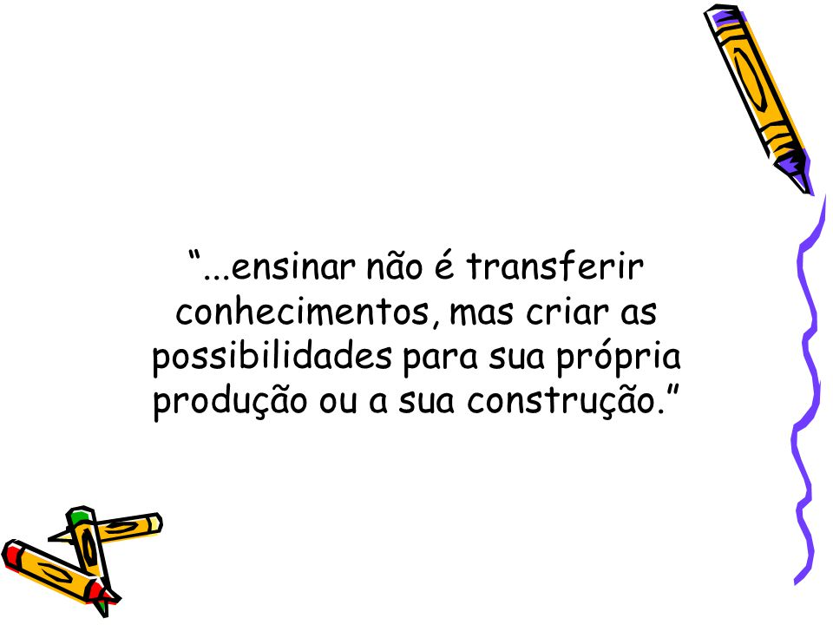

Slide 51
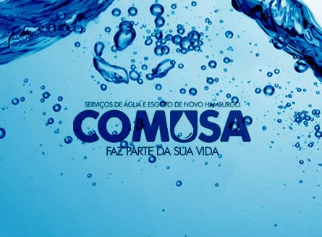
nsantos@comusa.rs.gov.br
arader@comusa.rs.gov.br
OBRIGADA!!

